Slide 1

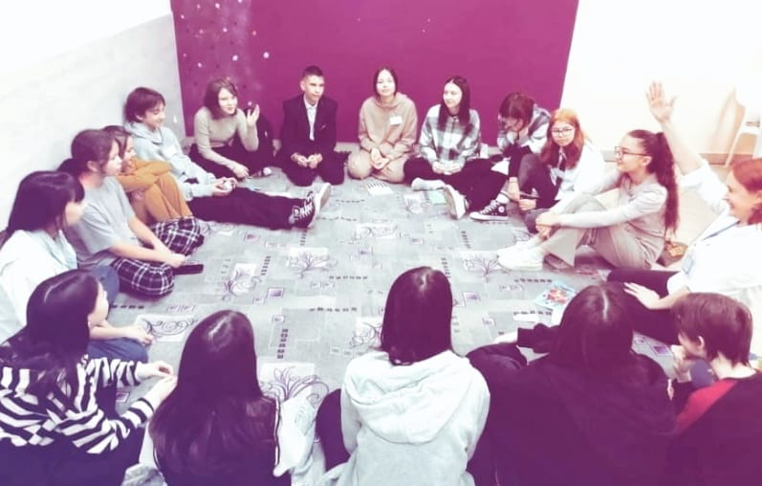
ПРОЕКТ
«Центр психологической поддержки и развития подростков "ДУША"

Slide 2
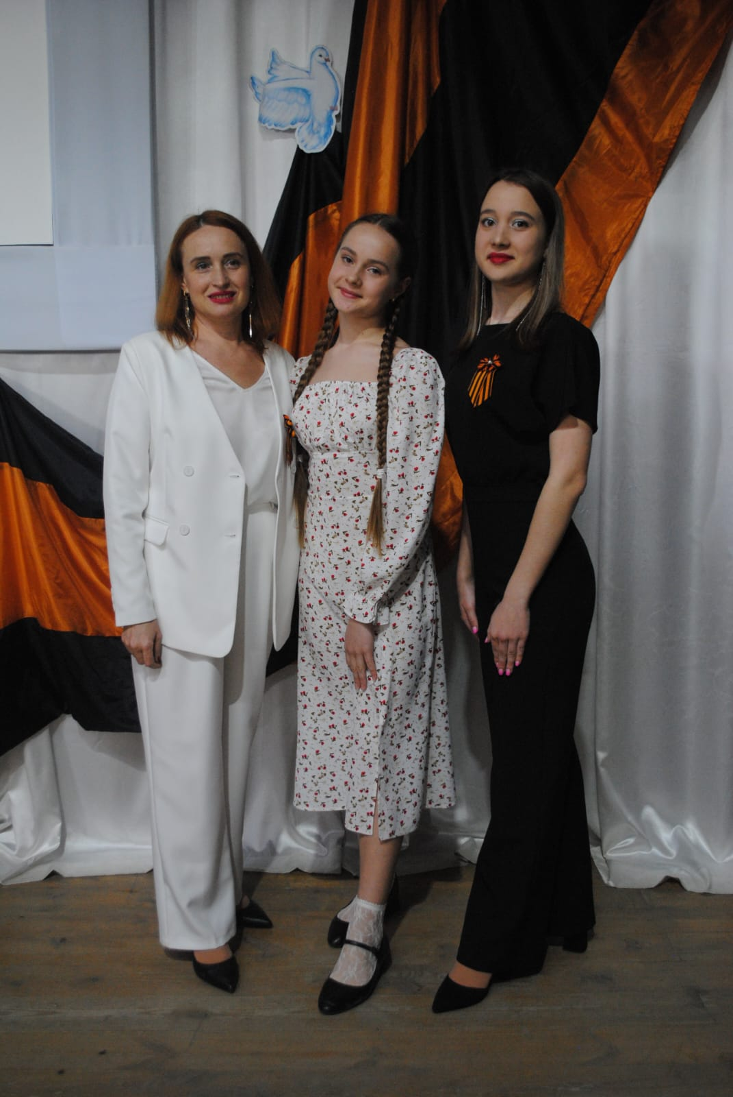
Пономаренко Ольга
- Мама двух дочерей-подростков;
-Психолог со стажем работы 7 лет;
-Проведено более 1000 индивидуальных консультаций
более 500 часов групповых занятий;
-2016-2018 спикер социально- благотворительного проекта "Добромама";
-С 2018 года психолог и спикер клуба "Молодая семья" с. Иглино;
-2019-2020 куратор волонтерского движения в Иглинском районе;
-Сценарист и ведущая мероприятий, организованных Комитетом по молодёжной политике и спорту МР Иглинский район;
-Ведущая рубрики "Астропрогноз" на телеканале «Вся Уфа».

Slide 3
Аватары/Целевая аудитория
Я провела интервью, и статистика показала следующее:
1. Женщины 35-45 лет, мамы 2-х и 3-х детей с платежеспособностью 100 000 рублей, испытывающие тревогу из-за потери коммуникаций со старшими детьми- подростками.
Важны будут индивидуальные и групповые занятия на развитие эмоционального интеллекта.
2. Женщины 35-45 лет, мамы 2-х детей, с доходом 60000 рублей, воспитывающие детей без мужчины, испытывающие чувство вины перед ребёнком за отсутствие качественного времени вместе и возможностей радовать своих детей, и как следствие - ухудшение отношений.
Важны будут стоимость и возможность взаимодействовать с ребёнком в присутствии специалиста, который даст рекомендации, как снимать эмоциональное напряжение в детско-родительских отношениях.
3. Женщины 30-35 лет, мамы, с доходом 70000 рублей, после развода, испытывающие тревогу за психоэмоциональное состояние ребёнка, в связи с плохими отношениями с отцом ребёнка, или выходя замуж второй раз и рождением 2-го ребёнка.
Важны будут занятия на выравнивание психоэмоционального состояния в групповом и индивидуальном формате.

Slide 4
Клиенты/ Ценное предложение

Slide 5
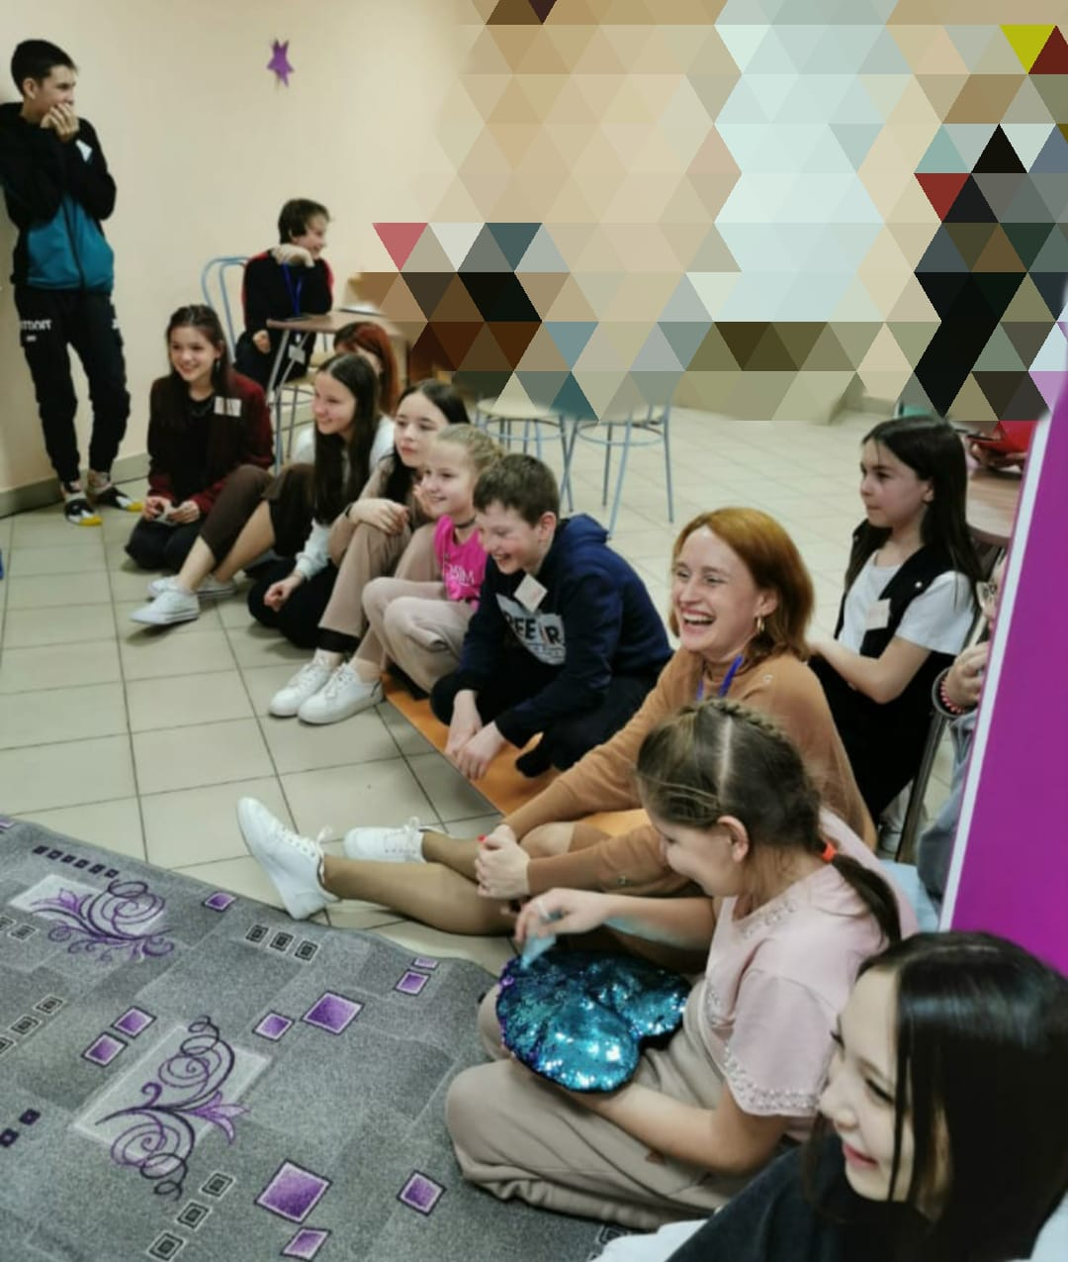
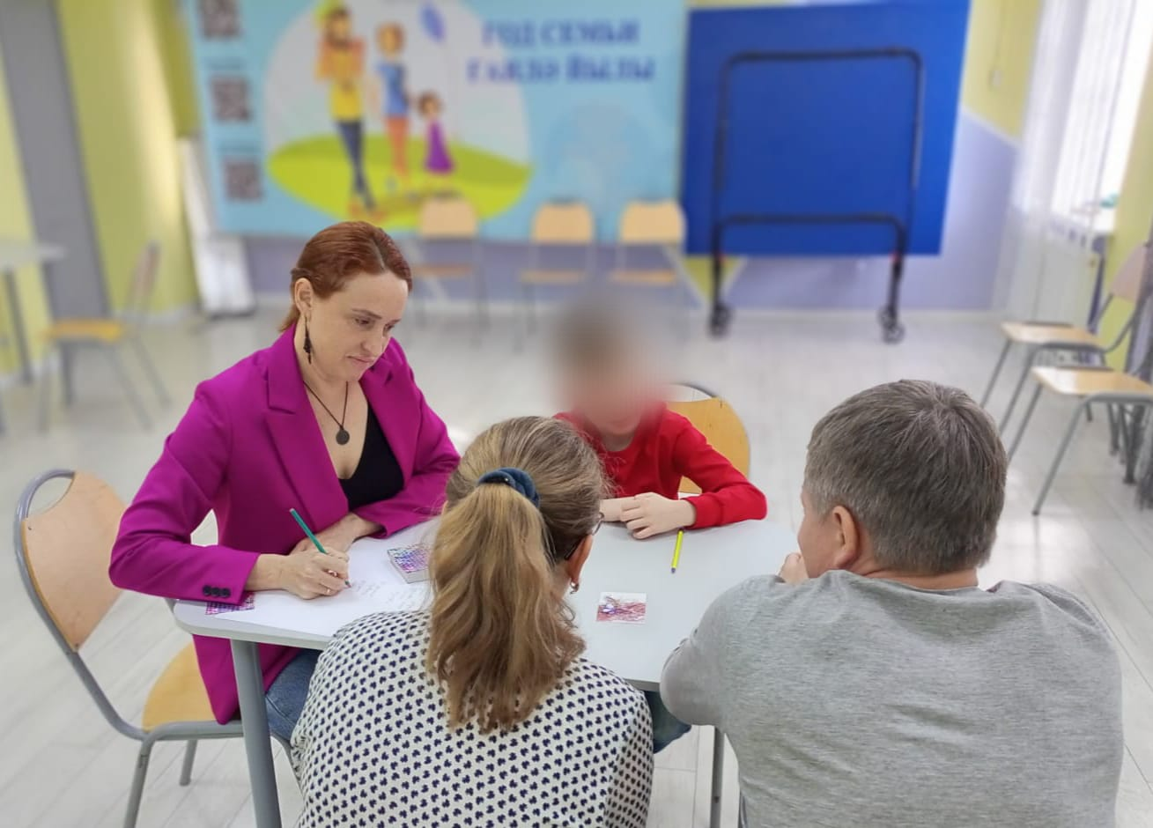

Slide 6
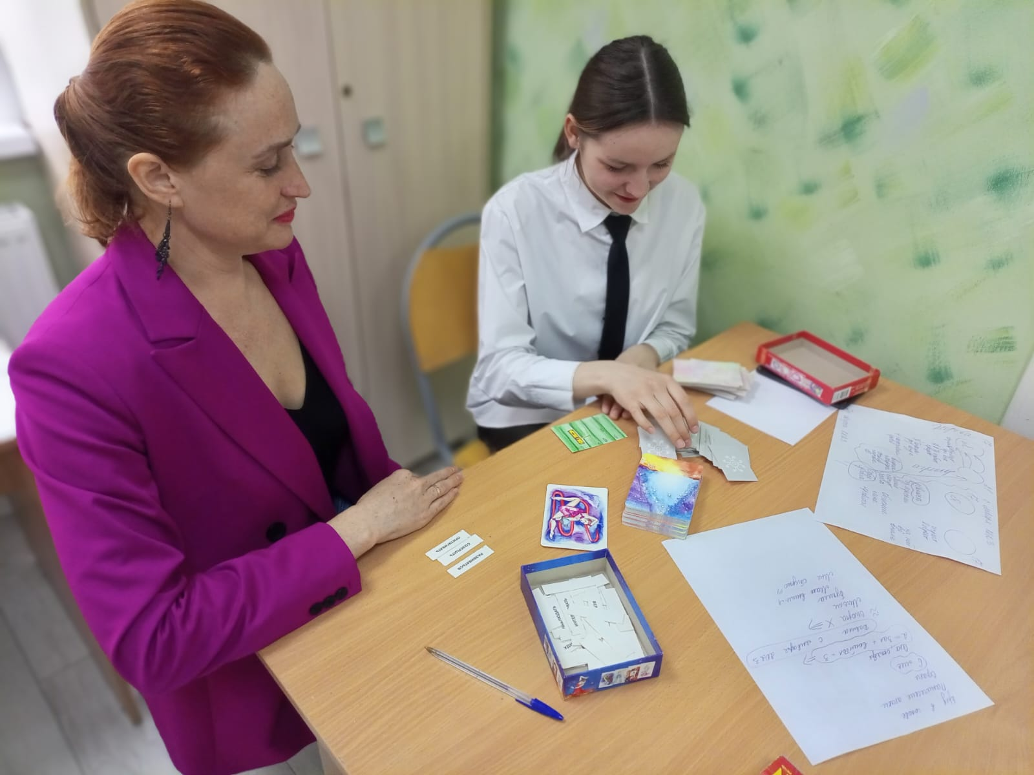
Описание,отстройка от конкурентов
ПРОЕКТ
Центр психологической поддержки и развития подростков "ДУША" - пространство, где дети могут поделиться своими переживаниями, получить поддержку и повысить навыки коммуникативных способностей и управления эмоциями, а родители получают рекомендации по корректировке детско- родительских отношений.

Slide 7
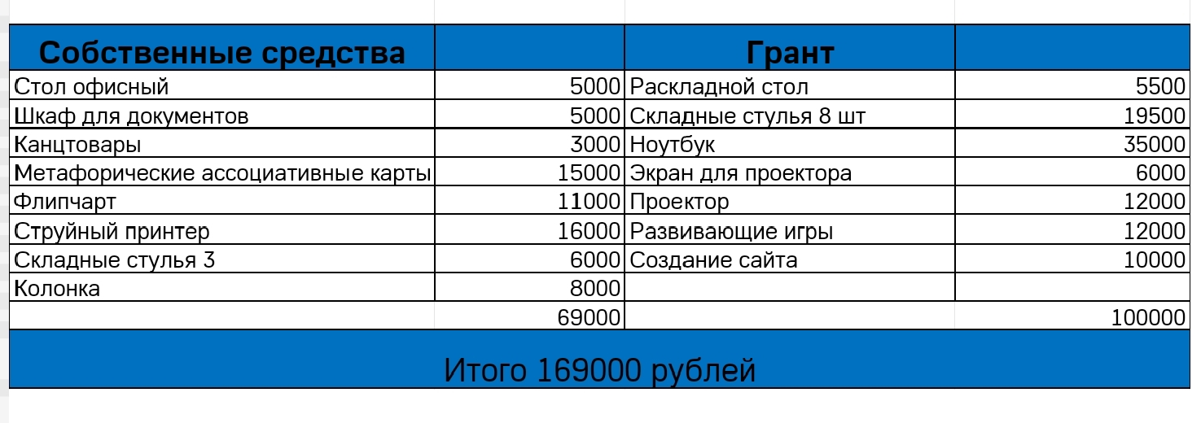
Стартовый капитал

Slide 8
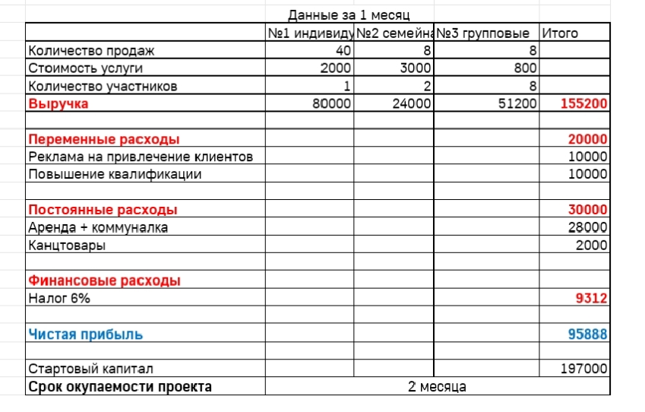
Финансовый расчет

Slide 9
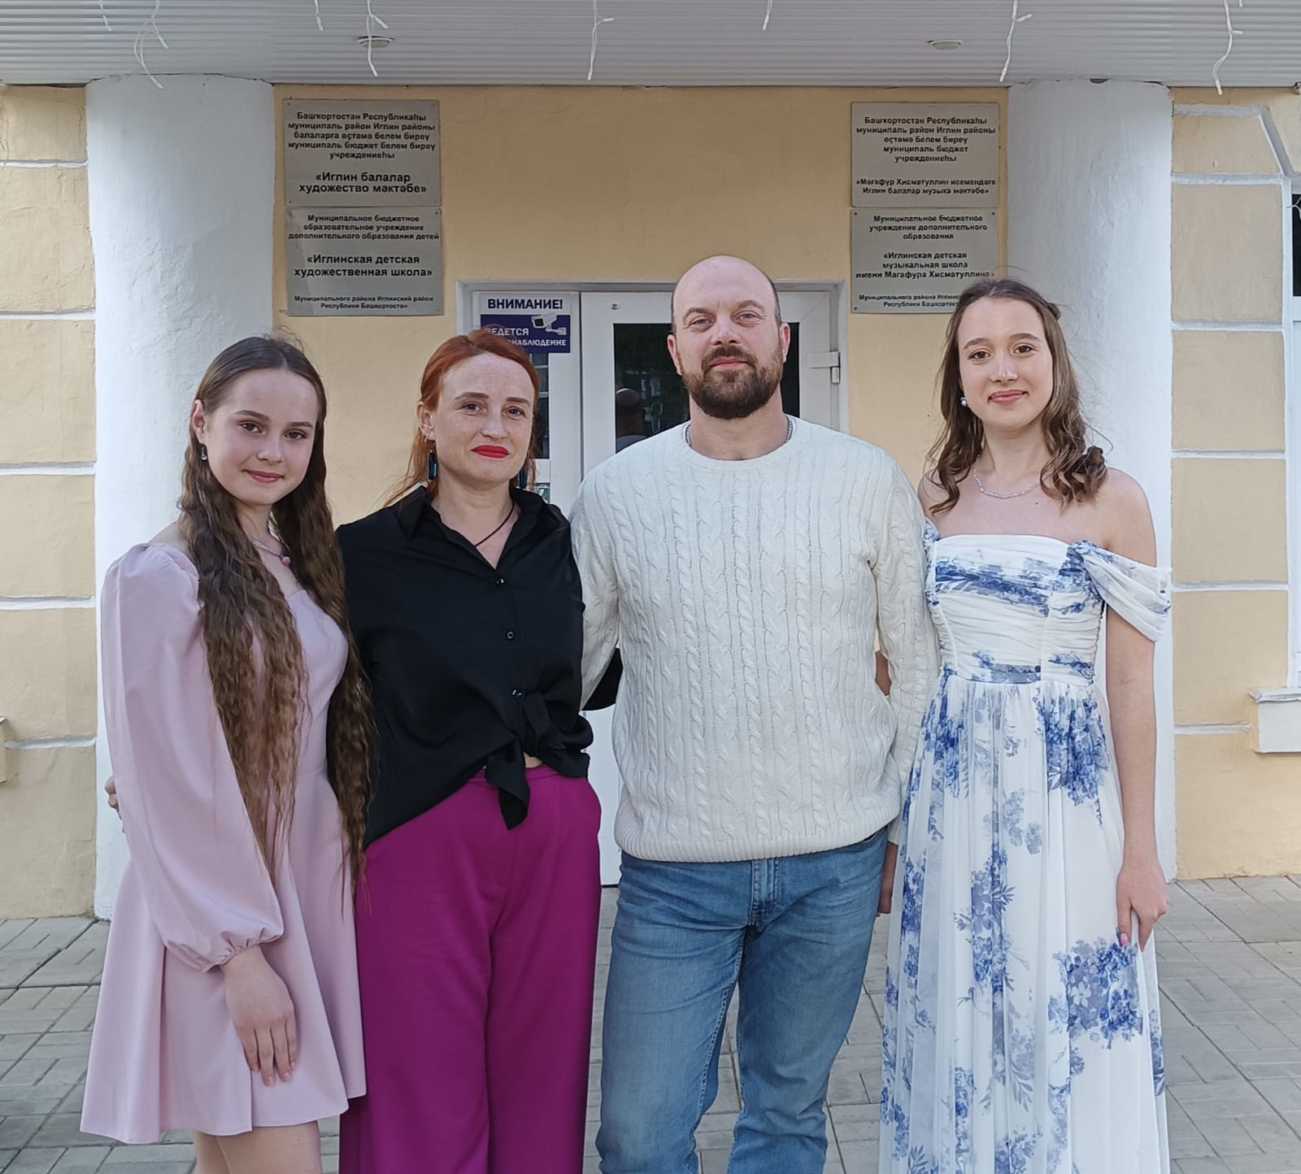
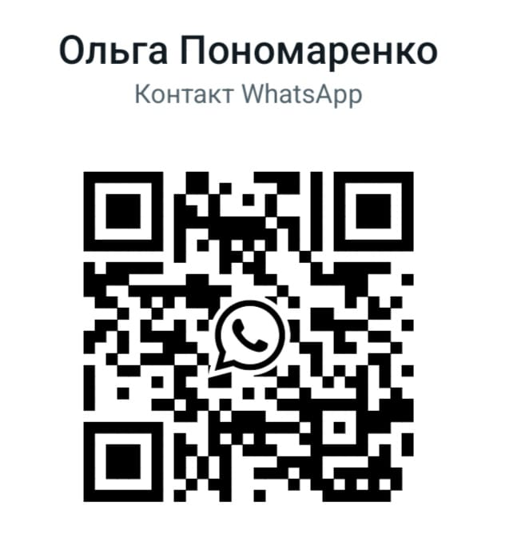

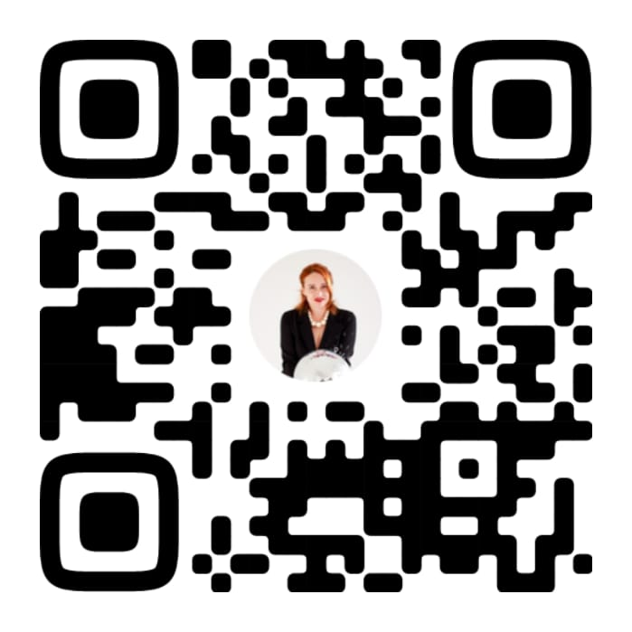
Ольга Пономаренко

